Slide 1




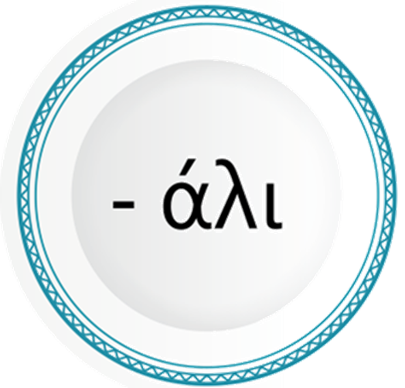



Πιάτα φτιαγμένα με…καταλήξεις
Δραστηριότητα πέμπτη
Τοποθέτησε σε κάθε πιάτο δύο από τις εικόνες που βρίσκονται ψηλά. Θα πρέπει να έχουν την ίδια κατάληξη με αυτή του πιάτου.
Γράψε τις λέξεις ή ζωγράφισε τις εικόνες μια- μια σε χαρτάκια και ανακάτεψε τα.
Μπορείς να τις κάνεις ξανά ζευγάρια;
Για να παίξεις: Επιλέγεις την εντολή προβολή παρουσίασης (slide show) και στη συνέχεια την εντολή από την αρχή (from beginning).
Για να προχωρήσεις στο παιχνίδι: πατάς κάθε φορά στο εικονίδιο
Σχεδιασμός: Λήδα Κτώρα και Παναγιώτα Φράγκου Επιμέλεια: Ομάδα Προδημοτικής Εκπαίδευσης

Slide 2
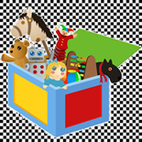
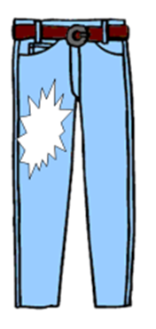

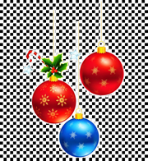

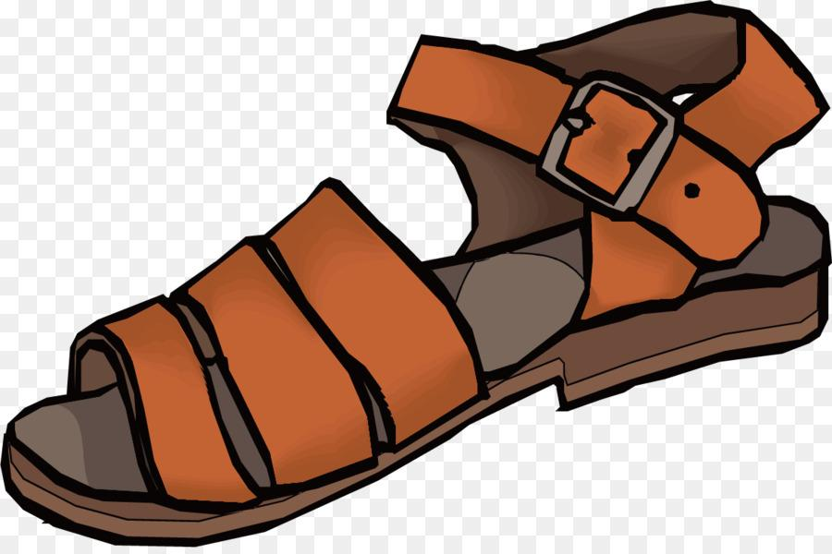

- ίδια
- όνι
- άλι
Τοποθέτησε σε κάθε πιάτο δύο εικόνες που νά έχουν ίδια κατάληξη με την κατάληξη του πιάτου. Ξεκινάς από το πρώτο πιάτο και πατάς στο εικονίδιο του αντικειμένου που ταιριάζει σε αυτό. Κάθε φορά επιλέγεις τα αντικείμενα με σειρά ξεκινώντας πάντα να σκέφτεσαι από το παντελόνι

Slide 3

Ξαναδοκίμασε!!!

Slide 4
- ίδια
- όνι
- άλι
Τοποθέτησε σε κάθε πιάτο δύο εικόνες που νά έχουν ίδια κατάληξη με την κατάληξη του πιάτου. Ξεκινάς από το πρώτο πιάτο και πατάς στο εικονίδιο του αντικειμένου που ταιριάζει σε αυτό. Κάθε φορά επιλέγεις τα αντικείμενα με σειρά ξεκινώντας πάντα να σκέφτεσαι από το παντελόνι

Slide 5
Ξαναδοκίμασε!!!

Slide 6
- ίδια
- όνι
- άλι
Τοποθέτησε σε κάθε πιάτο δύο εικόνες που νά έχουν ίδια κατάληξη με την κατάληξη του πιάτου. Ξεκινάς από το πρώτο πιάτο και πατάς στο εικονίδιο του αντικειμένου που ταιριάζει σε αυτό. Κάθε φορά επιλέγεις τα αντικείμενα με σειρά ξεκινώντας πάντα να σκέφτεσαι από το παντελόνι

Slide 7
Ξαναδοκίμασε!!!

Slide 8
- ίδια
- όνι
- άλι
Τοποθέτησε σε κάθε πιάτο δύο εικόνες που νά έχουν ίδια κατάληξη με την κατάληξη του πιάτου. Ξεκινάς από το πρώτο πιάτο και πατάς στο εικονίδιο του αντικειμένου που ταιριάζει σε αυτό. Κάθε φορά επιλέγεις τα αντικείμενα με σειρά ξεκινώντας πάντα να σκέφτεσαι από το παντελόνι

Slide 9
Ξαναδοκίμασε!!!

Slide 10
- ίδια
- όνι
- άλι
Τοποθέτησε σε κάθε πιάτο δύο εικόνες που νά έχουν ίδια κατάληξη με την κατάληξη του πιάτου. Ξεκινάς από το πρώτο πιάτο και πατάς στο εικονίδιο του αντικειμένου που ταιριάζει σε αυτό. Κάθε φορά επιλέγεις τα αντικείμενα με σειρά ξεκινώντας πάντα να σκέφτεσαι από το παντελόνι

Slide 11
Ξαναδοκίμασε!!!

Slide 12
- ίδια
- όνι
- άλι
Τοποθέτησε σε κάθε πιάτο δύο εικόνες που νά έχουν ίδια κατάληξη με την κατάληξη του πιάτου. Ξεκινάς από το πρώτο πιάτο και πατάς στο εικονίδιο του αντικειμένου που ταιριάζει σε αυτό. Κάθε φορά επιλέγεις τα αντικείμενα με σειρά ξεκινώντας πάντα να σκέφτεσαι από το παντελόνι

Slide 13
Ξαναδοκίμασε!!!

Slide 14
Μπράβο, τα κατάφερες!!!

